Slide 1

Course Project –"נושמים לרווחה"
יובל בר-און –ת.ז. 318227261 תאריך- 2025\01\13
ענבל אקרמן –ת.ז. 322522996 מרצה- חן חג'ג'

Slide 2
הצגת הבעיה וחשיבותה
למידת מכונה מפוקחת : הבעיה שמועלת בעבודה זו נוגעת לניתוח נתונים בתחום הסיוע הכלכלי והחברתי לאזרחים. הנתונים כוללים את הסלים השונים של סוגי הסיוע (כגון סיוע לאיבזור הבית, חינוך והשכלה, בריאות, תעסוקה, תחבורה ועוד) והשפעתם על המחוזות השונים במדינה. חשיבות העבודה נובעת מהצורך בהבנת התפלגות הסיוע והשפעתו על הצרכים השונים של האוכלוסייה בכל מחוז. יישום נכון של נתונים אלו יכול לסייע בקבלת החלטות מדיניות, ניהול משאבים והבנת האתגרים החברתיים-כלכליים שמציב כל מחוז.
למידת מכונה לא מפוקחת : בחרנו לבחון את הקלאסטרינג לפי ניתוח סלים ולא לפי חלוקה גיאוגרפית משום שחלוקה גיאוגרפית לא בהכרח משקפת את דפוסי הצריכה האמיתיים של המשפחות. בעוד שחלוקה גיאוגרפית מתבססת על מקום המגורים בלבד, ניתוח הסלים מאפשר לנו להבין את ההוצאות של המשפחות בתחומים שונים (כמו חינוך, בריאות, דיור ועוד), מה שמספק תובנות עמוקות יותר על הצרכים וההתנהגויות שלהן. כך, קיבוץ המשפחות לקבוצות על פי דפוסים פנימיים בהוצאות יכול לעזור לזהות קבוצות הומוגניות יותר ולהתאים את הסיוע בצורה מדויקת יותר.

Slide 3
המטרות המקוריות של הפרויקט
מטרת העבודה היא לבצע ניתוח על הנתונים שנמסרו, תוך זיהוי הקשר בין הסיוע שהתקבל בכל מחוז לבין הצרכים של האוכלוסייה, כפי שמיוצגים בעמודות של הסלים השונים. העבודה תתמקד בניתוח השפעת הסלים הספציפיים, כמו חינוך, בריאות, תעסוקה ועוד, תוך סיווג המחוזות וניתוח ההתפלגות הכלכלית והחברתית של הסיוע. במקביל, ניתוח זה יספק הבנה לגבי המחוזות הזקוקים לסיוע מיוחד ובאיזה תחום יש להשקיע יותר משאבים, מה שכביכול יסייע בהחלטות ציבוריות ואסטרטגיות למדיניות סוציאלית.
העבודה מתמקדת בניתוח נתונים בתחום הסיוע הכלכלי-חברתי שניתן למשפחות ברחבי הארץ. מטרת העבודה היא לזהות את הקשרים בין הסיוע שהתקבל בכל מחוז לבין הצרכים של האוכלוסייה, על ידי בחינה של דפוסי הצריכה בתחומים שונים כמו חינוך, בריאות ודיור על ידי למידת מכונה מפוקחת. ובנוסף לבחון את החלוקה של הסלים והתקציבים לפי מספר סלים ולמצוא דפוסים באוכלוסיה לאו דווקא ע"י חלוקה גאוגרפית של מחוזות אלא על סיווג וחלוקה לפי סלים ותקציבים ללא קשר למחוזות בלמידת מכונה לא מפוקחת.
הבעיה המרכזית המועלת היא כיצד לחלק את המשפחות לקבוצות הומוגניות, על מנת להתאים את הסיוע בצורה מדויקת יותר. הבחירה לנתח את הנתונים על פי דפוסי הצריכה לפי חלוקה גיאוגרפית ולפי חלוקה וסיווג לפי סלים ללא קשר למחוזות בנוסף מאפשרת לזהות את הצרכים האמיתיים של המשפחות, ומספקת תובנות עמוקות יותר לגבי השפעת הסיוע על איכות החיים של האוכלוסייה.

Slide 4
מערך הנתונים ורשימה קצרה של מאפיינים :
הסבר על ה dataset :
שנה – עמודה המתארת את השנה בה נאסף הנתון.
מחוז – עמודה המתארת את המחוז.
רשות – עמודה המתארת את מספר הרשות המקומית.
שם רשות – עמודה שמתארת את שם הרשות המקומית.
מספר משפחות מקבלות סיוע – עמודה שמתארת את מספר המשפחות שקיבלו סיוע.
סך הכל שימושים – עמודה שמתארת את מספר השימושים הכללי.
עבור כל סוג סיוע:
הכמות של סלי המענים – עמודה המתארת את מספר סל המענים בתחום מסוים.
הוצאה כספית – עמודה שמתארת את הסכום הכולל שהוקצה לסיוע בתחום מסוים.
(13 סוגי סיוע – חובות כספיים, ביגוד והנעלה, ועוד...)

Slide 5
מתודולוגיה למידת מכונה מפוקחת
האלגוריתמים שהשתמשנו בהם הוא Random Forest, Logistic Regression, SVM, KNN, ו-Gradient Boosting, בגלל שהנתונים שלנו כוללים מספר קטגוריות לא מאוזנות, ואנו צריכות למצוא את המודל שיעבוד הכי טוב עם מאפיינים כמו משתנים רבים, חוסר איזון, ונתונים מורכבים
הטכניקות שיישמנו הן SMOTE ו GridSearchCV, בגלל ש SMOTE עוזר לאזן את הקטגוריות בנתוני האימון, ו-GridSearchCV מאפשר לנו למצוא את הפרמטרים האופטימליים לכל מודל על מנת להשיג את הביצועים הטובים ביותר. כל התהליך כולל גם Cross-Validation (CV) כדי להבטיח שהמודלים ייבחנו בצורה הוגנת ונכונה על פי נתונים שונים, ובכך למנוע overfitting ולשפר את הכללה של המודלים.
לאחר התוצאה, שמנו לב שעדיין יש מחוזות שלפעמים לא נקלטו על ידי חלק מן המודלים אז עוד טכניקה להשוואה שהוספנו הייתה תוצאות והשוואה על ידי מטריצת בלבול .

Slide 6
מתודולוגיה למידת מכונה לא מפוקחת
הטכניקות - השוואת אלגוריתמים: כדי לבחור את האלגוריתם המיטבי, השווינו את תוצאות KMeans ו-Agglomerative Clustering.
: Silhouette Scores השתמשנו במדד זה כדי לקבוע את מספר הקבוצות האופטימלי.
ויזואליזציה: בדקנו את חלוקות הקבוצות באמצעות גרפים כדי לוודא שהחלוקה ברורה ומתאימה לנתונים
ההיגיון בבחירה היה לאפשר השוואה בין אלגוריתמים בעלי יתרונות שונים ולהתאים את החלוקה למאפייני הנתונים.
KMeans : מתאים לנתונים שלנו בגלל יעילותו בעיבוד דאטה גדול ויכולת יצירת חלוקה ברורה של המשפחות לקבוצות לפי הוצאות, מה שמסייע בהבנת דפוסי הצריכה של משפחות בקבוצות שונות.
Agglomerative Clustering : מתאים בשל גמישותו במבנה, ללא הצורך להגדיר את מספר הקבוצות מראש, והיכולת שלו להתמודד עם קלאסטרים בעלי צורות לא כדוריות

Slide 7
ניסויים וטכניקות
למידת מכונה מפוקחת
בחירת פרמטרים בעזרתGridSearchCV
בחירת פרמטרים אופטימליים:
השתמשנו ב-GridSearchCV כדי למצוא את הערכים האופטימליים לכל מודל על ידי חיפוש ממוקד בפרמטרים האפשריים.
מטריצת בלבול:
השתמשנו במטריצת בלבול כדי להעריך את ביצועי המודלים מחדש. הבנו שהערכה בתוך לפי CV הייתה חלקית או לא מייצגת לכן רצינו לראות אם התוצאות יהיו שונות למדד הערכה נוסף.
למידת מכונה לא מפוקחת
פרמטרים של מספר הקלאסטרים שנבדקים במודלים - עבור מספר קלאסטרים שונים ביצוע השוואה כדי למצוא את מספר הקלאסטרים עם הציון הגבוה ביותר עבור כל אלגוריתם. הבחירה מבוצעת בהתבסס על הציון הגבוה ביותר של silhouette score.

Slide 8
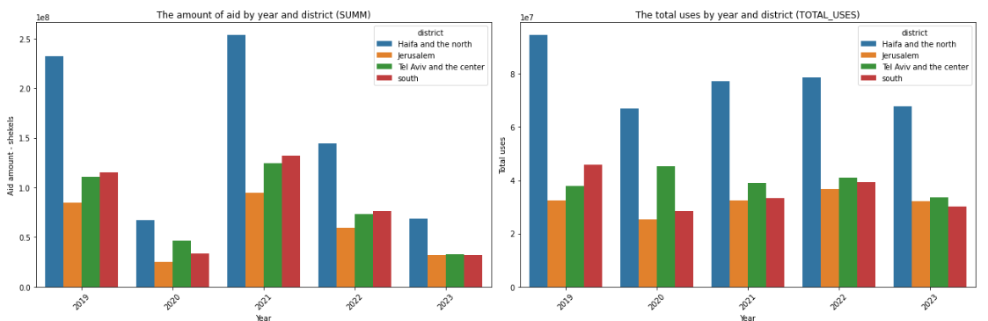
תוצאות והשוואת הטכניקות הכנת הדאטה
כפי שאפשר להסיק מן הנתונים החזותיים וכן מן הנתונים של הקוד, אין אפשרות להשתמש בכל השנים מהדאטה מכוון שכל שנה מביאה נתונים שונים שמתייחסים לאותם ערים ומחוזות, ובסופו של דבר זה יוצר כפילויות שיכולות לשבש את המודל.

Slide 9
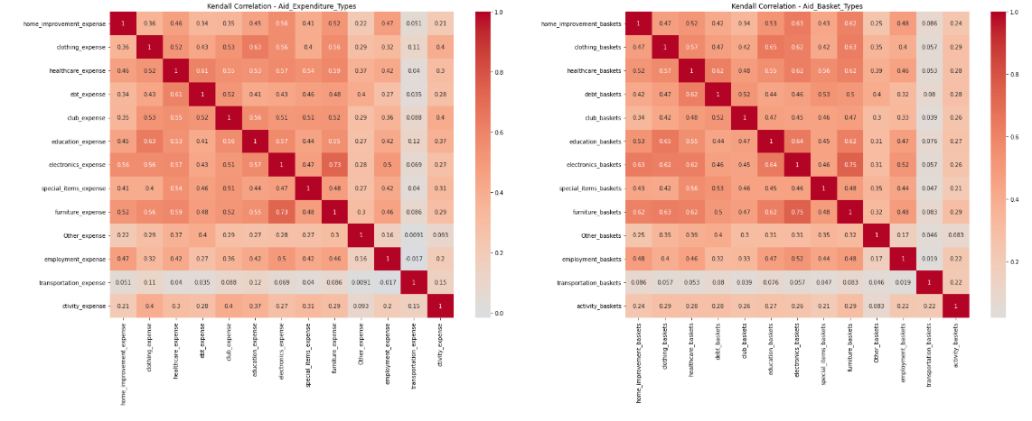
תוצאות והשוואת הטכניקות הכנת הדאטה
השוואת העמודות של סכום הכסף מול העמודות של הסלים.
כפי שאפשר לראות עומדו בפנינו האופציה או לקחת את העמודות החדשות שנוצרו משני עמודות פר סוג סיוע , או לבחור בעמודה אחת - מספר סלים \ סך הכל סכום פר סיוע. מכוון שגם מטריצת הקורולציה דומה וגם הממוצעים וסטיות התקן. נשתמש רק בעמודה אחת - מספר סלים.(יותר קל להתמודד איתם ולא עם העמודות של סך הכל בשקלים פר סל)

Slide 10
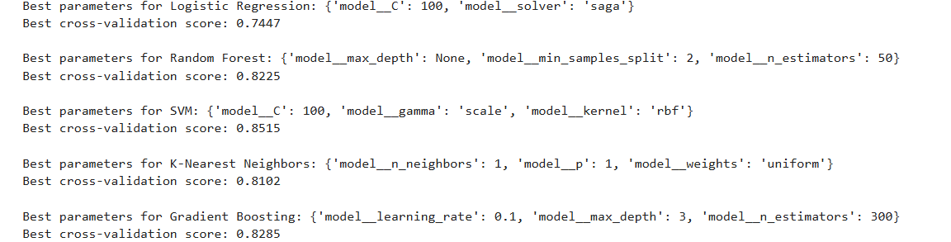
תוצאות והשוואת הטכניקות למידת מכונה מפקוחת
: GridSearchCV .1מציאת הערכים האופטימליים לכל מודל על ידי חיפוש ממוקד בשדה הפרמטרים האפשריים. והשוואת מספר פרמטרים

Slide 11
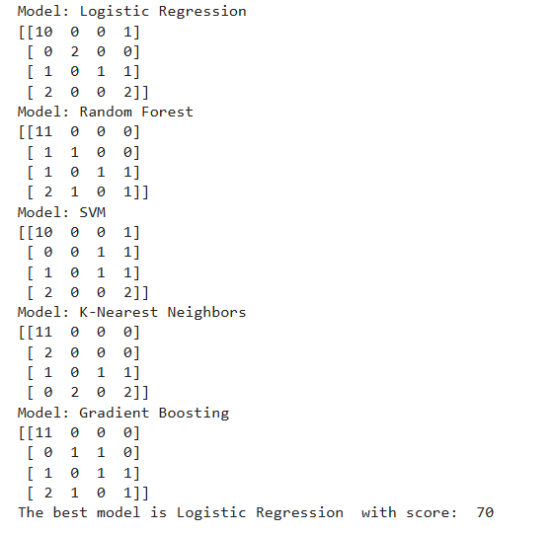
תוצאות והשוואת הטכניקות למידת מכונה מפקוחת
2. מטריצת בילבול

Slide 12
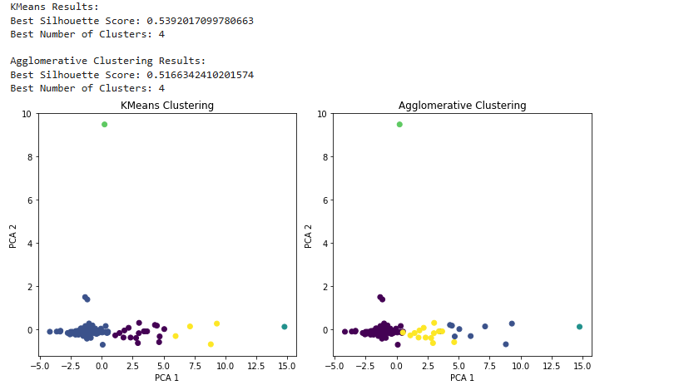
תוצאות והשוואת הטכניקות למידת מכונה לא מפקוחת
בחנו את תוצאות המודל ע"י ציון ה- :Silhouette Plot
ניתן לראות שאלגוריתם kmeans הוא זה שמסווג את הנתונים בצורה יותר נכונה. ומספר הקלסטרים שנחבר כמתאים ביותר הוא 4.

Slide 13
סיכום למידת מכונה מפוקחת
ממצאים:
המודל SVM : הציג ביצועים טובים ביותר ב-Cross Validation, אך מתקשה בהערכת הקטגוריות "ירושלים" ו"תל אביב והמרכז".
המודלים Random Forest ו- Gradient Boosting :ביצועים טובים יחסית ומבטיחים.
המודלים SVM ו- KNN : ביצועים פחות טובים, במיוחד בקטגוריות עם תמיכה קטנה, מה שמעיד על קושי בהכללת מידע.
מטריצת בלבול: ציון TP ו-TN הצביע על כך ש-Logistic Regression הציג את הביצועים הטובים ביותר, עם אחוז תיקולים נכונים גבוה.
מגבלות ותוצאות בלתי צפויות:
החלוקה הלא מאוזנת והדאטה הקטנה גרמו לקשיים, ונטייתנו להפסיק להשתמש בטכניקות כמו SMOTE או לעשות balance על מודלים שאיפשרו או אפילו לנסות להשתמש במודלים אחרים לא שיפרה את התוצאות. הפיצ'רים לא מייצגים בצורה טובה דבר שעשוי להשפיע על דיוק המודלים.

Slide 14
סיכום למידת מכונה לא מפוקחת
ממצאים: הבחנה בין קלאסטרים: Cluster 0 : צריכה גבוהה כמעט בכל הקטגוריות, במיוחד ב"הום אימפרובמנט", "ביגוד", "בריאות" ו"אלקטרוניקה".
Cluster 1 : צריכה נמוכה יותר, במיוחד ב"הום אימפרובמנט" ו"ביגוד", מה שמעיד על קהל יעד עם הוצאות נמוכות יותר.
Cluster 2 : הצריכה הגבוהה ביותר, במיוחד ב"אלקטרוניקה", "הום אימפרובמנט" ו"ספיישל אייטמס".
: Cluster 3 צריכה ממוקדת יותר בריהוט ותחבורה, עם הוצאות נמוכות באופן כללי.
הפשטה כללית: ארבע קבוצות לקוחות עם דפוסי צריכה שונים, מקבוצות עם הוצאות גבוהות ומגוונות ועד לקבוצות עם הוצאות ממוקדות ונמוכות
מגבלות ותוצאות בלתי צפויות:. 1.הנתונים לא היו תמיד הומוגניים, מה שגרם לקבוצות עם דפוסים דומים להיות קשות להבחנה. 2.קביעת מספר הקלאסטרים לא תמיד היתה חד משמעית, ותלויה בפרמטרים שונים. בעוד ש-KMeans הציג תוצאות ויזואליות טובות, 3.לעיתים אלגוריתם Agglomerative Clustering הציג ציון Silhouette Score גבוה יותר. 4. היו מקרים של חפיפות בין קלאסטרים, במיוחד כאשר קבוצות הצריכה היו דומות.

Slide 15
תרומות והשלכות של כל חבר בפרוייקט:
.
קישורים לGithub :
יובל בר-און – https://github.com/YuvalBaron1997/Course-Project---Advanced-Topics-in-Machine-Learning-
ענבל אקרמן - https://github.com/InbalAkerman/Advanced-Topics-in-Machine-Learning
 | יובל | ענבל
1 | בחירת הדאטה וסידור הדאטה | בחירת הדאטה סידור הדאטה
2 | למידת מכונה מפקוחת (בעיקר) | למידת מכונה לא מפוקחת (בעיקר)
3 | תדריך | תדריך
4 | מצגת | מצגת
5 | עידוד וחיזוק ענבל | עידוד וחיזוק יובל

